Slide 1
Línea de acción: comunicación escrita y comunicación oral
Tutoría grupal
Profesor Cuauhtémoc Ramírez Ayala
Alumna Dalila Luna Pérez

Slide 2
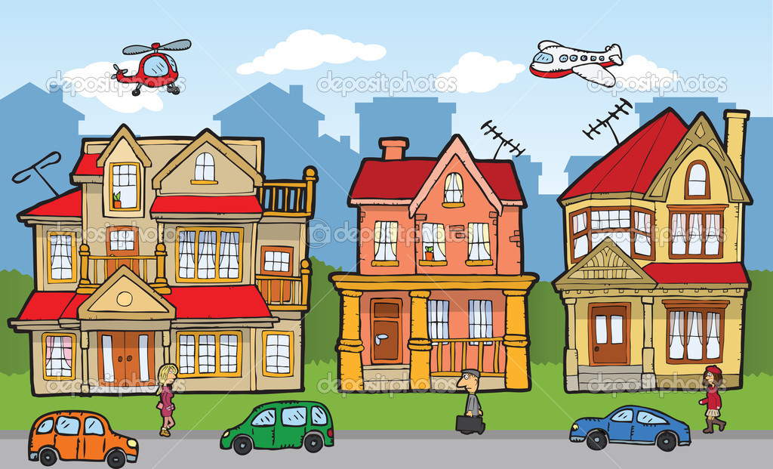
En una ciudad ajetreada vivía una pareja felizmente casada…

Slide 3
Un día que el señor Oscar salió a trabajar como de costumbre, sucedió algo inesperado…
Un tráiler se pasó un semáforo en rojo y las consecuencias fueron trágicas para el señor Oscar

Slide 4
Cayó la noche y su esposa, la señora María, empezó a preocuparse porque no llegaba su esposo
A los pocos minutos recibió una llamada

Slide 5
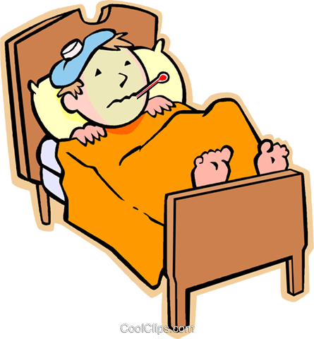
Era del hospital, su esposo estaba en estado de coma debido al accidente
Pasaban los días y no despertaba, así que pensó en una solución

Slide 6
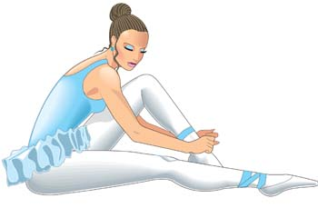
Ella era bailarina de ballet y amaba mucho a su esposo
Así que decidió pedirle un deseo a la estrella que todo lo concede, pero tenía una condición: si no era del fondo de tu corazón y con intenciones puras, tu castigo sería morir

Slide 7
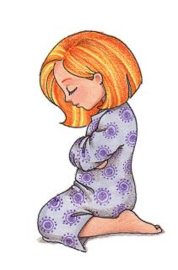
Tenía que ser un deseo del fondo del corazón, algo por lo que estuvieses dispuesto a dar algo que ames
Sin pensarlo dos veces ella pidió la salud de su esposo a cambio de su don de bailar

Slide 8
La estrella vió que sus intenciones era buenas y su corazón noble, y tras haber superado la prueba decidió concederle su deseo sin pedirle nada a cambio
Esto reforzó su matrimonio y siguieron amándose el uno al otro

